Slide 1
寻找摄影师
谁是你心中的摄影大师？
小组成员：
赵淑霞、沈灵亮
罗亮菊、王雯
Notes:
此模板可用作相册的起始文件。

Slide 2
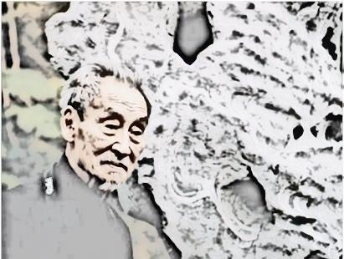
师
摄
我
大
心中的
影

Slide 3
郎静山说，
【摄影的景物即是“真”，
但摄影者必须以“善”的理念，
去创造“美”的作品。】
这便是他九十年摄影生涯中体会最深刻的一句话。

Slide 4
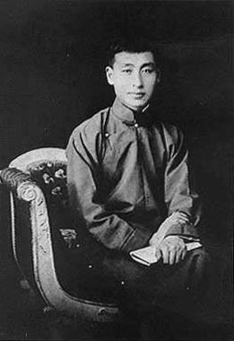
一、郎静山生平
郎静山，1892年生于江苏淮阴，祖籍浙江兰州。其父郎锦堂为清朝武官，年轻时曾在湘军幕府里任文案。郎锦堂能文能武，雅好书画、古玩、京剧、摄影，也有诸多此方面的朋友，频频雅集叙怀，切磋技艺。郎静山从小在这样的环境中熏陶成长，习书画画，博览众家，奠定了其一生的艺术基础。1904年，郎静山就读于上海南洋中学。南洋中学教授国文、英语、算数、历史、地理、图画等诸多科目，这种新式教学让郎静山受益匪浅，在这里，南洋中学画图教师李静兰利用课外活动时间组织了一个“照相小班”，教授学生摄影，郎静山在这个班中系统地学习了摄影知识，掌握了诸多摄影的实践技术。他的成绩非常出色，李静兰也对其相当看重，悉心培养。在当时的中国，摄影已经不是什么新鲜事儿，但是一般商业摄影还是一种奢侈行为，只有名门闺秀、富家子弟才能照得起相，而一定意义上根植于中国本土的艺术摄影还没有出现。当时大多数来华的西方摄影艺术家所拍摄的多为“小脚女人”、“乞丐娼妓”、“吸食鸦片”等旧中国较为阴暗的一面，这对当时的郎静山震动很大，他按下决心，一定要拍出真正能够中国历史文化韵味的照片来。

Slide 5
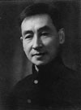
一、郎静山生平
郎静山是一个爱国主义者。自上世纪30年代起，中国逐渐成为日本帝国主义蚕食的对象。九一八事变，东北失陷，国土沦丧激起了社会各界人士德义愤填膺，他们总是试图通过种种行为来表达作为中国人的自尊与自强。郎静山也不例外。他与同好黄仲长、徐祖荫组成“三友摄影”，将摄影作品专寄国外的摄影沙龙。他在谈到“三友会”时说：“我的宗旨是将中国好一点的风景文物拿出来宣传，纠正外人对中国社会的错误观念。”他们当时并不考虑作品能否入选，只要有展览会的消息便寄，自1931年开始，大约在二十五年中，郎静山个人入选国际摄影沙龙的作品就达近千幅之多。

Slide 6
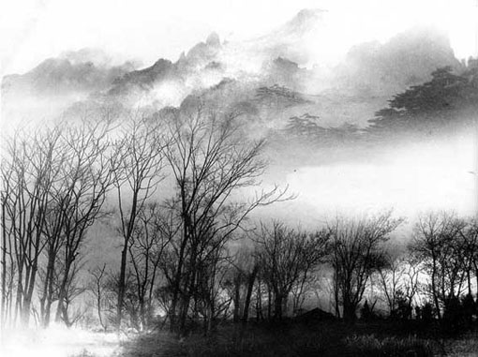
一、郎静山生平
《春树奇峰》
郎静山先后进入上海《申报》与《时报》，成为中国最早摄影记者。他虽以摄影记者为业，可是却以仿画摄影作品见长。他借鉴传统绘画艺术“六法”，潜心研习、加以发挥，摄制许多具有中国水墨画韵味的风光照片，自成一种超逸和俊秀的风格。这些作品，受到人们的好评。
1928年11月，周瘦鹃在参观华社2届影展之后写道：
郎静山竹枝一帧，裱以黄绫，题曰板桥画本，观其清影婆娑，宛然板桥道人手笔也。
此后，郎静山专注多底合成的集锦摄影。1934年，其的第一幅集锦摄影作品《春树奇峰》在英国摄影沙龙入选。从此，郎静山创立的集锦摄影，在世界摄坛中独树一帜。

Slide 7
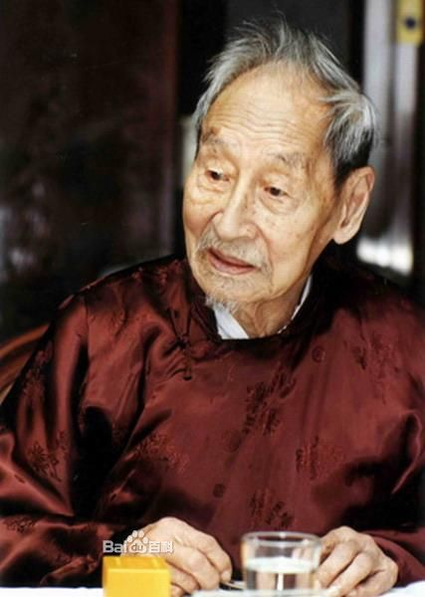
二、郎静山集锦摄影欣赏
集锦摄影
集锦照相，是指利用暗房技巧，将不同底片上的景物合成在同一张底片上的一种摄影技巧。郎静山认为，一件摄影作品往往不能是每个细节都能尽如人意，往往因为某处的不和谐而导致全张皆废，“若集合各底片良好的部分，予以适宜之接合，则相得益彰，非独独可使废片静物化为理想之境地，且足令人得更深之趣味。”

Slide 8
一、水墨韵味之美
郎静山“集锦摄影”作品欣赏
《斜风细雨不须归》
宛如一幅典型的泼墨山水画，画面是烟波海渺的湖水，湖面上飘荡着一页扁舟，一位高士逸人坐在船头沉思冥想，看似渔翁。远山犹如泼墨而成，在烟云中隐约可见，画面层次感非常强。

Slide 9
一、水墨韵味之美
郎静山“集锦摄影”作品欣赏

Slide 10
一、水墨韵味之美
郎静山“集锦摄影”作品欣赏

Slide 11
二、虚实相生之美
郎静山“集锦摄影”作品欣赏
《渔夫归家路》
画面最近处是一支横斜倒挂的垂柳，柳枝上星星点点的柳叶仿佛也要凋落。画面中景也是一叶扁舟，扁舟上连人影也没有，水面没有任何波澜，只有渔船的倒影才知道船是漂浮在水面上的，远处是一片灰白色，看似什么都没有，这样的画面虚虚实实，给人留下许多想象空间。

Slide 12
二、虚实相生之美
郎静山“集锦摄影”作品欣赏
《鹿苑长春》

Slide 13
二、虚实相生之美
郎静山“集锦摄影”作品欣赏
《松鹤延龄》

Slide 14
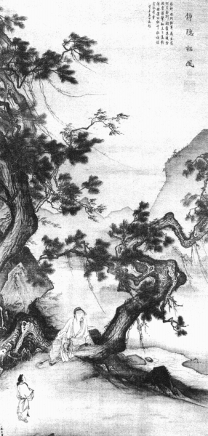
三、恬淡意境之美
郎静山“集锦摄影”作品欣赏
《松荫高士》
画面突兀出一颗老态龙钟的松柏，遥远处是笼罩在烟云之中的山峦群峰。松柏之下有一位老者，悠闲地坐在松软的土地上，一手执拐杖，一手着地，头仰望苍松。

Slide 15
三、恬淡意境之美
郎静山“集锦摄影”作品欣赏
《花好月圆》
皓月当空，缥缈朦胧的云影衬托得这轮圆月越发饱满皎洁，一枝寒梅斜逸，颇有宋词“裁剪冰绡，轻叠数重，淡著燕脂匀注”之清雅风格。虽题识“花好月圆”寓意美好吉祥，但梅花轻盈清素，圆月孤高清冷，仿佛空气中暗香浮动，自成一种超逸俊秀的格调，韵味绵长。

Slide 16
四、人生境界之美
郎静山“集锦摄影”作品欣赏
《静观自得》
作品表现的就是佛门道士生活的情景。画面朴素淡雅、简洁凝练、没有烦杂的景物和色彩。唯有宁静祥和的气氛，看他的作品就仿佛进入了佛门境地一般，给人一种心灵上的超脱。

Slide 17
四、人生境界之美
郎静山“集锦摄影”作品欣赏
《八哥》
画面上只有一株枯干，上面站立着一只孤单的鸟，虽然孤单但不孤寂，虽然冷清但不凄凉。就如佛门修行一般心如止水，宠辱不惊。

Slide 18
四、人生境界之美
郎静山“集锦摄影”作品欣赏
《春天》
一只典雅的古代花瓶盛装着一株还未发芽枯干，枯枝静静等待春天来临，预示着未来充满希望。这些摄影作品看似很简单，但是蕴藏着人生哲理，那就是人生要简单，欲望不要太多，只要心境平和，就会过上一种宁静和谐的生活。

Slide 19
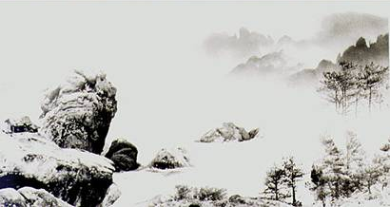
郎静山“集锦摄影”作品欣赏
《湖山揽胜图》
图的细节乃取景自不同地方、不同国家；作品中的树石乃取材自法国巴比松，凉亭乃摄于韩国，亭中高士乃作客八德园时为大千先生所摄，其他树木取自碧瑶山，远处山峰取自黄山西海，石上小亭，摄自模型，经历二年的时间精心策划及构图而成此巨作。作品中采中国水墨画中特有的手卷构图方式，由左向右延伸、由疏至密、由虚至实，起、承、转、合安排流畅和谐；许多点景虽取材自他国，但不具异国风味，反显浓厚中国情趣。

Slide 20
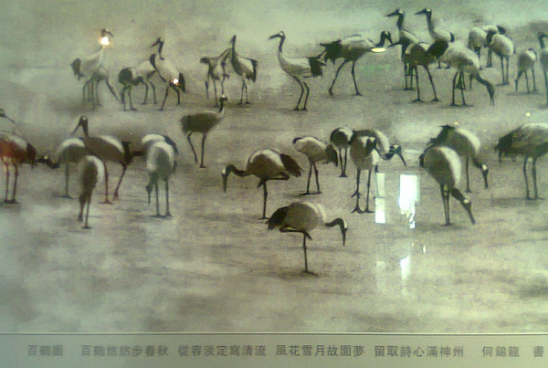
郎静山“集锦摄影”作品欣赏
《百鹤图》
百鹤悠悠步春秋，从容淡定写清流。风花雪月故园梦，留取诗心满神州。
集锦摄影是“郎氏风格”的杰作，在于尺幅之中成影于气象万千的画意效果。事实上这样的作品来之不易。每一帧作品花费的时间、功夫不一。有的只要拍几次即可成功。有的得花上几十张甚至几百张照片素材，才得以完成。通常一幅作品约需数十次试验放大，用尽匠心，方能浑然成趣。例如他的《百鹤图》完成时间跨度长达77年。

Slide 21
三、郎静山“集锦摄影”技巧基础探讨
1、技巧的考验与时间的投入
郎静山认为，集锦摄影，拍摄技巧固然重要，但是，冲洗、剪裁、放大组合等技巧更为重要。每幅成功的艺术作品，都是在窒闷面黑暗的冲映室中的心血结晶。
集锦摄影是“郎氏风格”的杰作，在于尺幅之中成影于气象万千的画意效果。事实上这样的作品来之不易。每一帧作品花费的时间、功夫不一。有的只要拍几次即可成功。有的得花上几十张甚至几百张照片素材，才得以完成。通常一幅作品约需数十次试验放大，用尽匠心，方能浑然成趣。例如他的《百鹤图》完成时间跨度长达77年。《松鹤长春》这幅用了四张底片完成的佳作，时间跨度达33年。这也是集锦摄影的珍贵之处，也是郎静山得以名扬国际近百年的原因。

Slide 22
三、郎静山“集锦摄影”技巧基础探讨
2、材料来源于生活，进行艺术创造
有人问，郎静山“集锦摄影”之法的艺术技巧、要诀是什么？我理解就是对生活中所得到的感受、收集到的资料，进行艺术构思，艺术创造，艺术加工，然后重新塑造画意。在有限的画幅中，达到无限境地。制作集锦摄影的要诀，在于不违背自然。它的创作步骤，包括收集素材，排比图片，规划草图，接合底片等几个过程。拍摄物景不限于地，不限于时，不限于远近，不限于气候，随游所至，任意取舍，一花一木，一水一石，皆是可以收存、集合的素材，达到传模移写的作用。

Slide 23
三、郎静山“集锦摄影”技巧基础探讨
3、符合自然视觉观念
制作集锦摄影的另一个要诀，就是要掌握其“真”。首重图片间角度、光线、透视排列与景物时序的关系。都应符合人们对自然的视觉观念，否则就会接合拼凑失真，弄巧成拙。景物的排置应以视觉印象为依据，力求突破呆板的镜头规律限制，仿佛国画中的构图布局，无论背景远近往往都是同样清晰。对主体及宾衬体关系惟以繁简、浓淡区别，方能成为胸中丘壑。在接合底片时，尽力寻出它们相通的脉络。避免出现硬接的痕迹。据介绍郎静山在制作接合景物时，多用散光点镜头，将光圈收小，用少许散光放映，照片色调显得格外浑融。如以网线版加在感光纸上套放，补救两底之间的接合痕迹，会得到更加理想的效果。他的《松鹤长春》佳作，是用四张底片集锦合成。“山峰”取材黄山，“松树”取材上海，“山坡”取材苏州，连同仙鹤四景集成，历时33年完成。一幅作品的制作，从取材、构图、曝光、接合、重叠十分不易，成功与失败全凭摄影家的艺术技巧和功力。

Slide 24
郎静山说，
【 照相机是机械，
心思智慧才是艺术的本源。】
而答案呢？也许是因为对于摄影的专注；也许是来自“朝着快乐想就会有好日子”的达观；也许是源于“天地间到处都是美景”的心情；又也许正如郎静山所说“听其自然，随遇而安”。动心可以追逐的人，又如何能跟得上走过了一世世纪时光的大师的脚步呢。
好事的人执着于人生长短的人，总是想知道为什么郎静山到了一百多岁，还能无时无刻精力充沛，带着一台相机，随时出现在世界上的任何一个角落。

Slide 25
安塞尔-亚当斯
史蒂芬-肖尔
盖里-维诺格兰特
郎静山
凯文-卡特
沃克·埃文斯

Slide 26
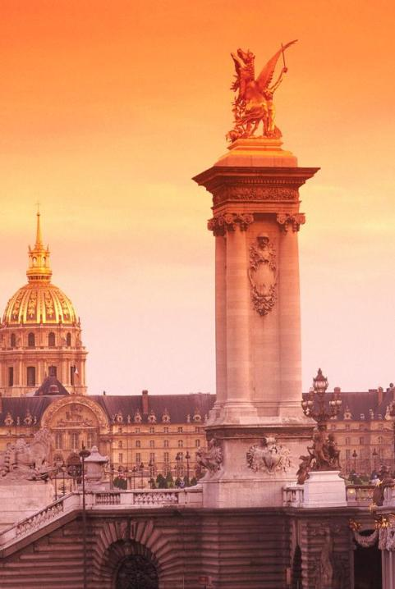
你心中的摄影大师？

Slide 27
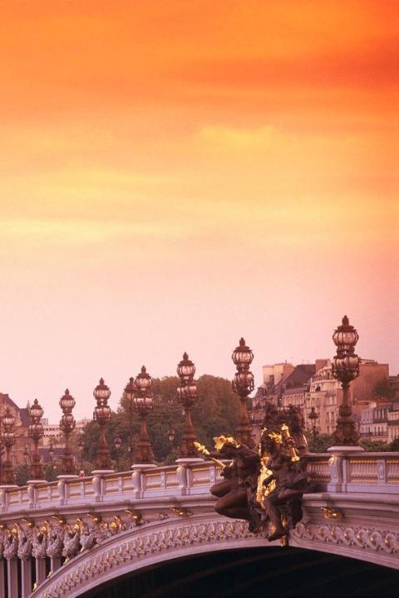
谢谢观赏！

